Slide 1
16-1
These materials are by the Kongki Ka Project and are made available to you under the terms of the Creative Commons Attribution ShareAlike license 4.0.
You have permission to share and redistribute these materials in any format and to make reasonable revisions and adaptations of this translation, provided that:
You include the above licence and source information.
If you redistribute these materials or create derivatives, you must distribute your contributions under the same license as the original.
The Holy Bible, Berean Standard Bible, BSB is produced in cooperation with Bible Hub, Discovery Bible, OpenBible.com, and the Berean Bible Translation Committee. This text of God's Word has been dedicated to the public domain.
Hindi text is from Free Bibles India. This translation is made available under the terms of a Creative Commons Attribution-ShareAlike 4.0 International License.
Notes:
ch

Slide 2
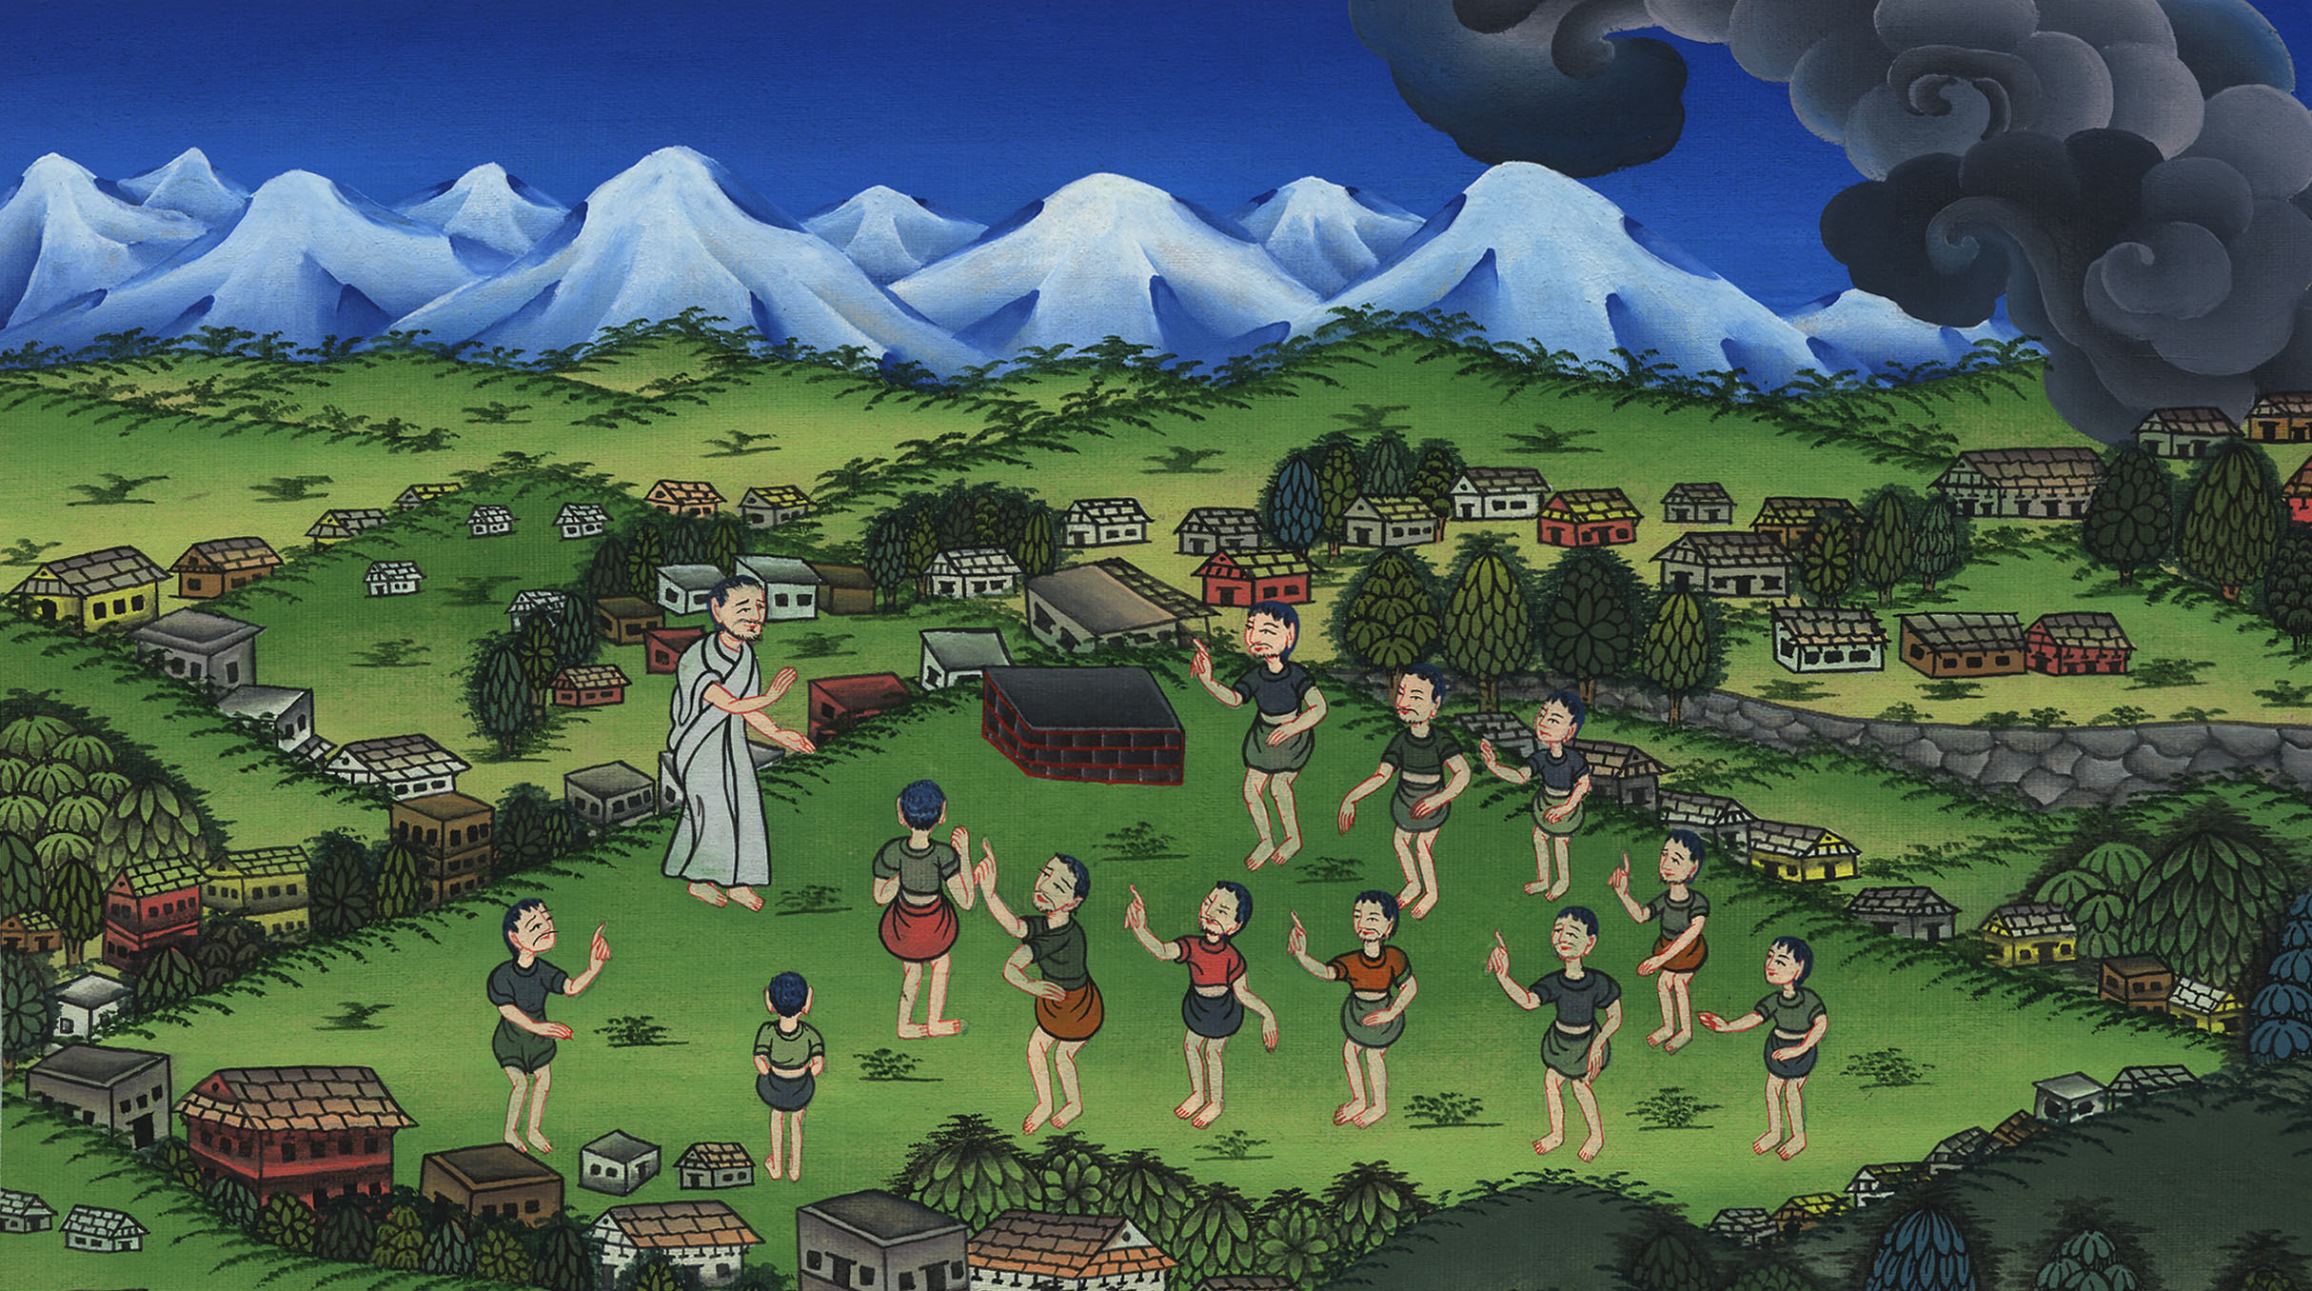
लोग एक राजा की मांग करते हैं - 1 शमूएल 8:4-22
This work is licensed under a Creative Commons Attribution-ShareAlike 4.0 International License

Slide 3
1. People demand a King - 1 Samuel 8:4-22 (Left Top)
लोग एक राजा की मांग करते हैं -
1 शमूएल 8:4-22
Notes:
16 Saul
1. People demand a King - 1 Samuel 8:4-22 (Left Top)
2. Samuel anoints Saul – 1 Samuel 9:1 – 10:9 (Right Top)
3. Election of Saul as King – 1 Samuel 10:17-27 (Right Center)
4. Address at Gilgal - 1 Samuel 11:14 – 12:25 (Right Bottom)
5. Saul doesn’t wait for Samuel – 1 Samuel 13:5-14 (Left Bottom)
6. Saul’s Disobedience – 1 Samuel 15:1-35 (Left Center)
7. Samuel anoints David – 1 Samuel 16:1-14 (Center)

Slide 4
लोग एक राजा की मांग करते हैं - 1 शमूएल 8:4-22

Slide 5
4So all the elders of Israel gathered together and came to Samuel at Ramah.
4 तब सब इस्राएली वृद्ध लोग इकट्ठे होकर रामाह में शमूएल के पास जाकर

Slide 6
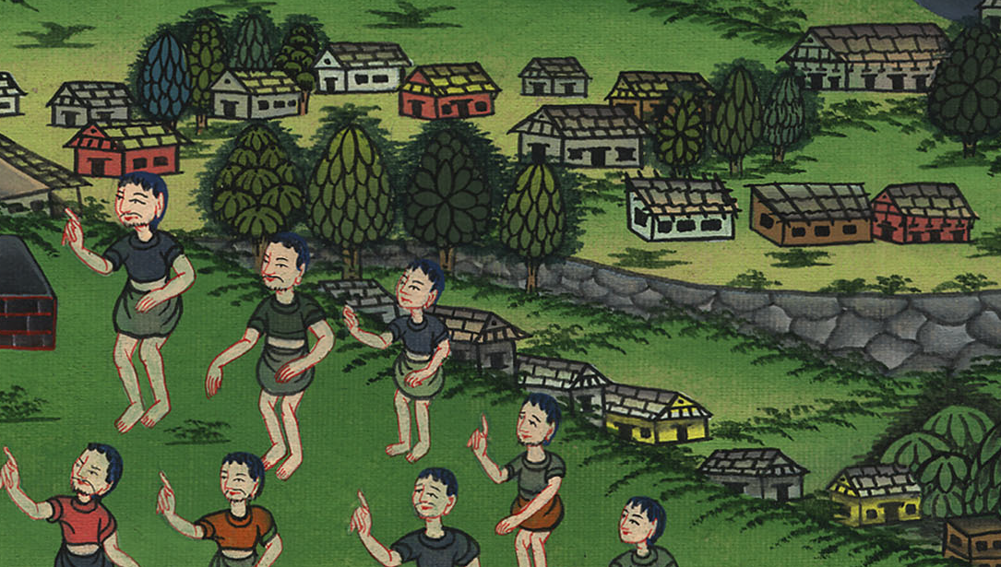
1 शमूएल 8:4

Slide 7
5“Look,” they said, “you are old, and your sons do not walk in your ways. Now appoint a king to judge us like all the other nations.”
5 उससे कहने लगे, “सुन, तू तो अब बूढ़ा हो गया, और तेरे पुत्र तेरी राह पर नहीं चलते; अब हम पर न्याय करने के लिये सब जातियों की रीति के अनुसार हमारे लिये एक राजा नियुक्त कर दे।”

Slide 8
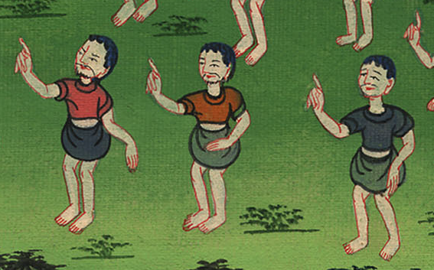
1 शमूएल 8:5

Slide 9
6But when they said, “Give us a king to judge us,” their demand was displeasing in the sight of Samuel; so he prayed to the Lord.
6 परन्तु जो बात उन्होंने कही, ‘हम पर न्याय करने के लिये हमारे ऊपर राजा नियुक्त कर दे,’ यह बात शमूएल को बुरी लगी। और शमूएल ने यहोवा से प्रार्थना की।

Slide 10
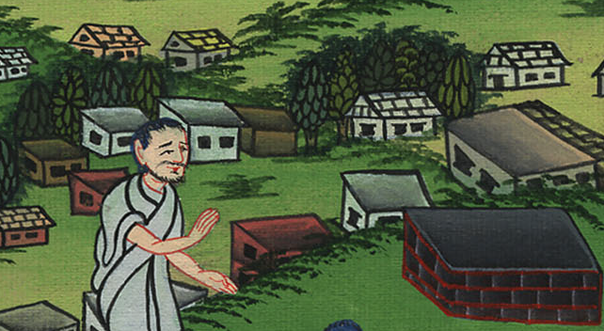
1 शमूएल 8:6

Slide 11
7And the Lord said to Samuel, “Listen to the voice of the people in all that they say to you. For it is not you they have rejected, but they have rejected Me as their king.
7 और यहोवा ने शमूएल से कहा, “वे लोग जो कुछ तुझ से कहें उसे मान ले; क्योंकि उन्होंने तुझको नहींa परन्तु मुझी को निकम्मा जाना है, कि मैं उनका राजा न रहूँ।

Slide 12
1 शमूएल 8:7

Slide 13
8Just as they have done from the day I brought them up out of Egypt until this day, forsaking Me and serving other gods, so they are doing to you.
8 जैसे-जैसे काम वे उस दिन से, जब से मैं उन्हें मिस्र से निकाल लाया, आज के दिन तक करते आए हैं, कि मुझ को त्याग कर पराए, देवताओं की उपासना करते आए हैं, वैसे ही वे तुझ से भी करते हैं।

Slide 14
1 शमूएल 8:8

Slide 15
9Now listen to them, but you must solemnly warn them and show them the manner of the king who will reign over them.”
9 इसलिए अब तू उनकी बात मान; तो भी तू गम्भीरता से उनको भली भाँति समझा दे, और उनको बता भी दे कि जो राजा उन पर राज्य करेगा उसका व्यवहार किस प्रकार होगा।”

Slide 16
1 शमूएल 8:9

Slide 17
10So Samuel spoke all the words of the Lord to the people who were asking him for a king.
10 शमूएल ने उन लोगों को जो उससे राजा चाहते थे यहोवा की सब बातें कह सुनाईं।

Slide 18
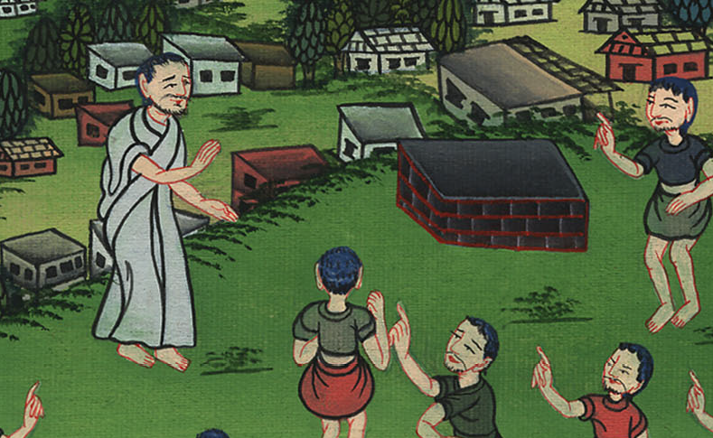
1 शमूएल 8:10

Slide 19
11He said, “This will be the manner of the king who will reign over you: He will take your sons and appoint them to his own chariots and horses, to run in front of his chariots.
11 उसने कहा, “जो राजा तुम पर राज्य करेगा उसकी यह चाल होगी, अर्थात् वह तुम्हारे पुत्रों को लेकर अपने रथों और घोड़ों के काम पर नौकर रखेगा, और वे उसके रथों के आगे-आगे दौड़ा करेंगे;

Slide 20
1 शमूएल 8:11

Slide 21
13And he will take your daughters to be perfumers, cooks, and bakers.
13 फिर वह तुम्हारी बेटियों को लेकर उनसे सुगन्ध-द्रव्य और रसोई और रोटियाँ बनवाएगा।

Slide 22
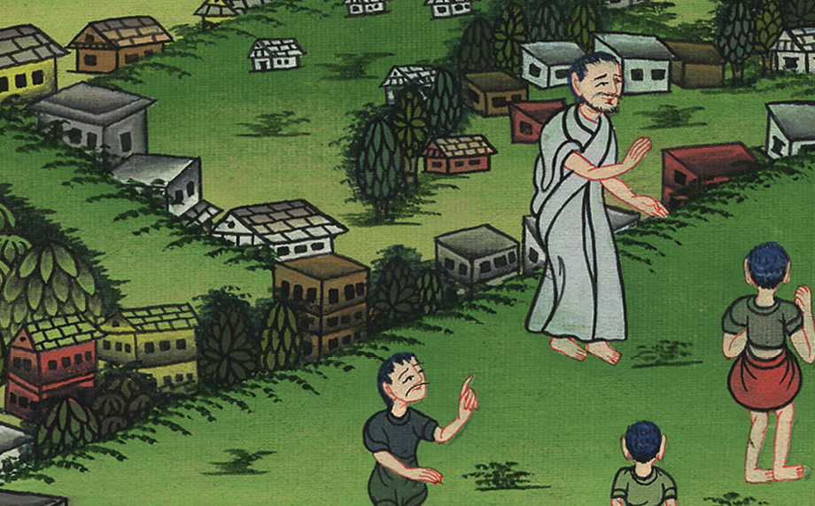
1 शमूएल 8:13

Slide 23
14He will take the best of your fields and vineyards and olive groves and give them to his servants.
14 फिर वह तुम्हारे खेतों और दाख और जैतून की बारियों में से जो अच्छी से अच्छी होंगी उन्हें ले लेकर अपने कर्मचारियों को देगा।

Slide 24
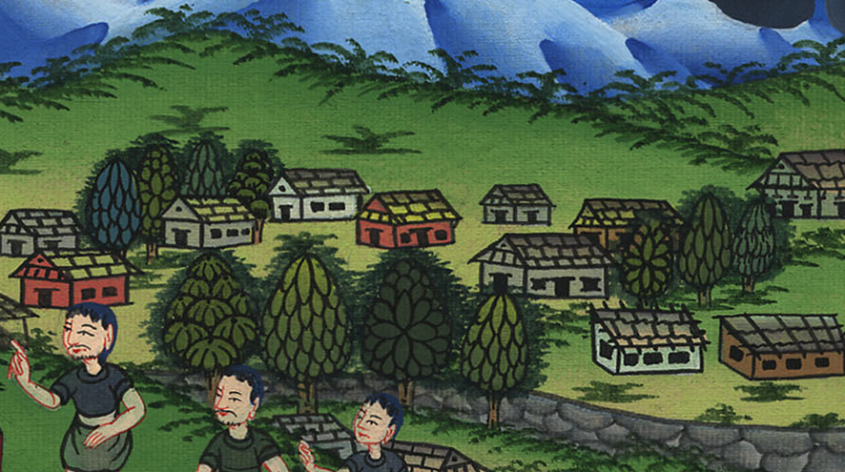
1 शमूएल 8:14

Slide 25
17He will take a tenth of your flocks, and you yourselves will become his slaves.
17 वह तुम्हारी भेड़-बकरियों का भी दसवाँ अंश लेगा; इस प्रकार तुम लोग उसके दास बन जाओगे।

Slide 26
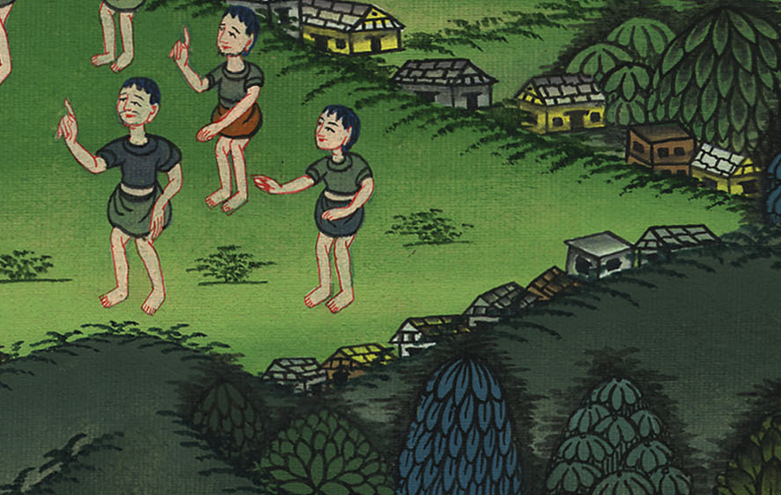
1 शमूएल 8:17

Slide 27
18When that day comes, you will beg for relief from the king you have chosen, but the Lord will not answer you on that day.”
18 और उस दिन तुम अपने उस चुने हुए राजा के कारण दुहाई दोगे, परन्तु यहोवा उस समय तुम्हारी न सुनेगा।”

Slide 28
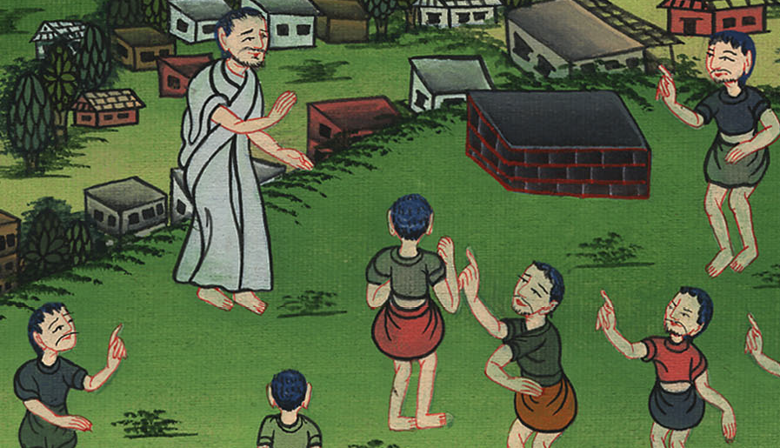
1 शमूएल 8:18

Slide 29
19Nevertheless, the people refused to listen to Samuel. “No!” they said. “We must have a king over us.
19 तो भी उन लोगों ने शमूएल की बात न सुनी; और कहने लगे, “नहीं! हम निश्चय अपने लिये राजा चाहते हैं,

Slide 30
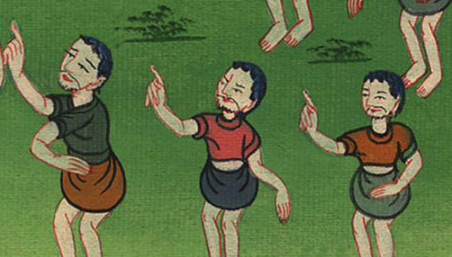
1 शमूएल 8:19

Slide 31
20Then we will be like all the other nations, with a king to judge us, to go out before us, and to fight our battles.”
20 जिससे हम भी और सब जातियों के समान हो जाएँ, और हमारा राजा हमारा न्याय करे, और हमारे आगे-आगे चलकर हमारी ओर से युद्ध किया करे।”

Slide 32
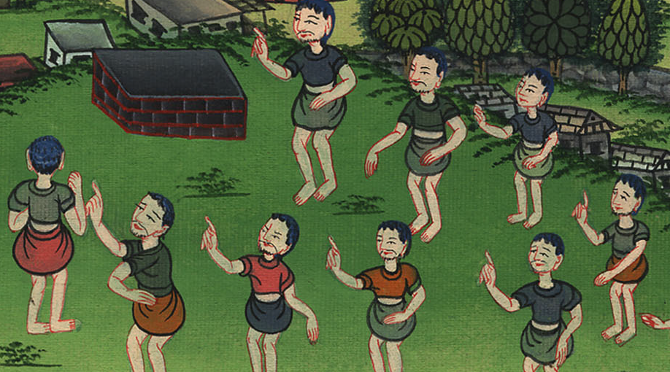
1 शमूएल 8:20

Slide 33
21Samuel listened to all the words of the people and repeated them in the hearing of the Lord.
21 लोगों की ये सब बातें सुनकर शमूएल ने यहोवा के कानों तक पहुँचाया।

Slide 34
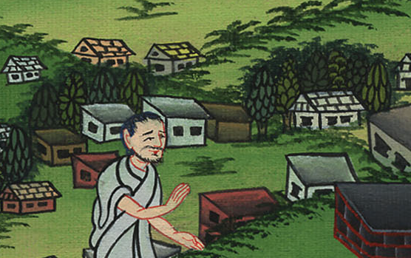
1 शमूएल 8:21

Slide 35
22“Listen to their voice,” the Lord said to Samuel. “Appoint a king for them.”
Then Samuel told the men of Israel, “Everyone must go back to his city.”
22 यहोवा ने शमूएल से कहा, “उनकी बात मानकरb उनके लिये राजा ठहरा दे।” तब शमूएल ने इस्राएली मनुष्यों से कहा, “तुम अब अपने-अपने नगर को चले जाओ।”

Slide 36
1 शमूएल 8:22

